Slide 1
Komplexní čísla 19
VY_32_INOVACE_20-19
Některé další typy rovnic
řešených v oboru komplexních čísel

Slide 2
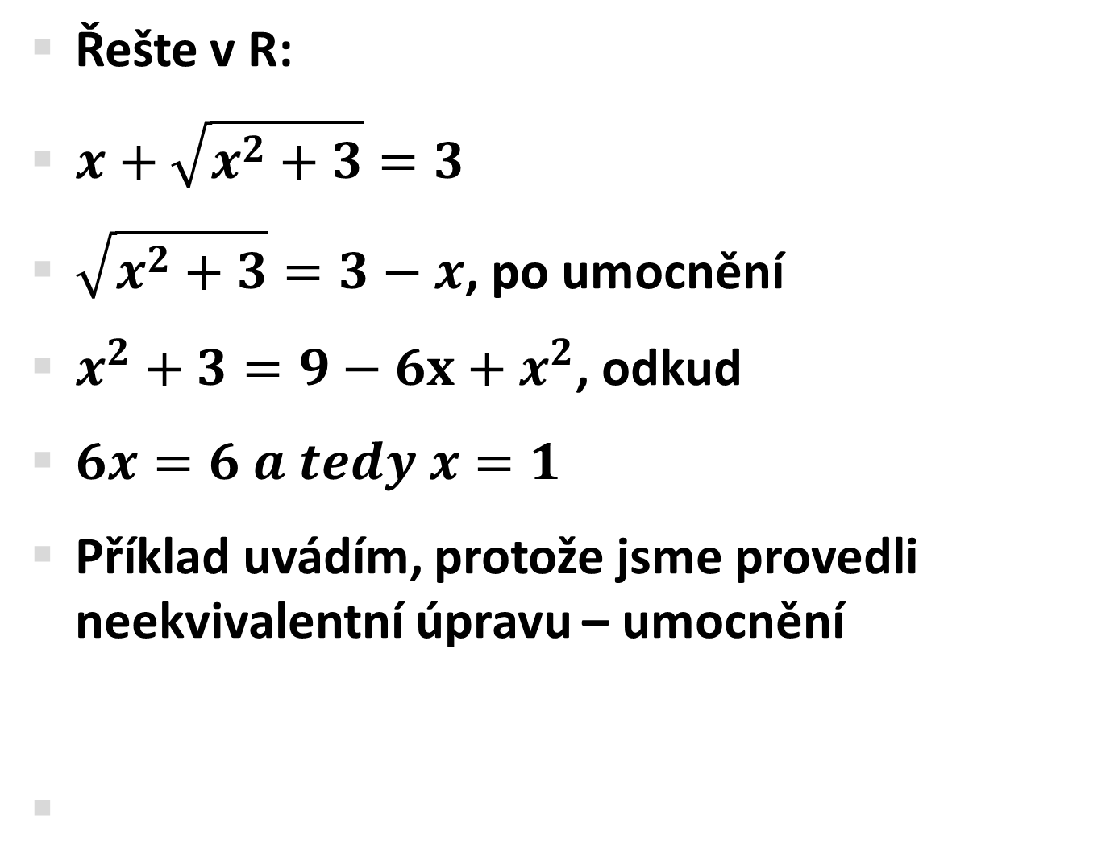
PŘÍKLAD 1
Řešte v R:
$x+\sqrt{x^{2}+3}=3$
$\sqrt{x^{2}+3}=3−x$, po umocnění
$x^{2}+3=9−6x+x^{2}$, odkud
$6x=6 a tedy x=1$
Příklad uvádím, protože jsme provedli
neekvivalentní úpravu – umocnění

Slide 3
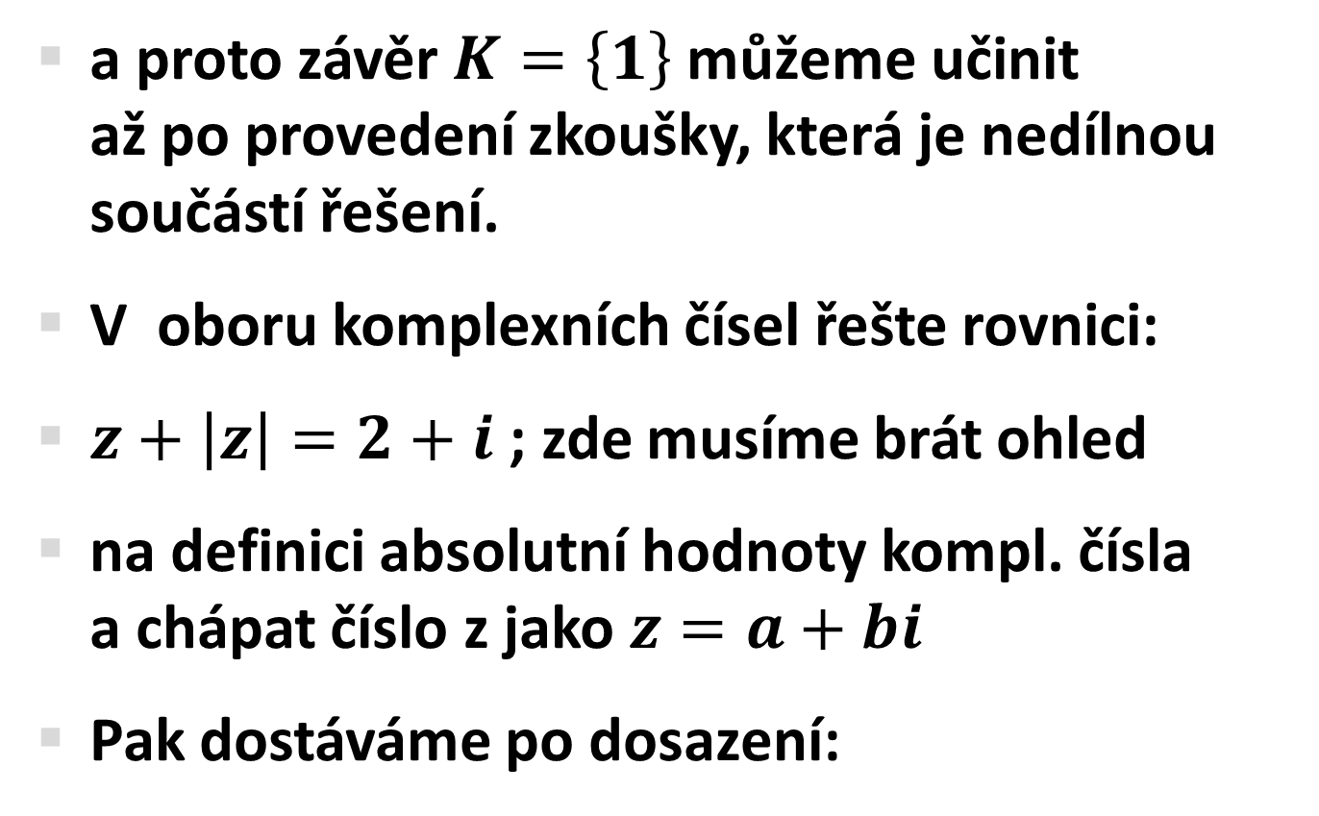
Příklad 2
a proto závěr $K=\left\{1\right\}$ můžeme učinit
až po provedení zkoušky, která je nedílnou
součástí řešení.
V oboru komplexních čísel řešte rovnici:
$z+\left|z\right|=2+i$ ; zde musíme brát ohled
na definici absolutní hodnoty kompl. čísla
a chápat číslo z jako $z=a+bi$
Pak dostáváme po dosazení:

Slide 4
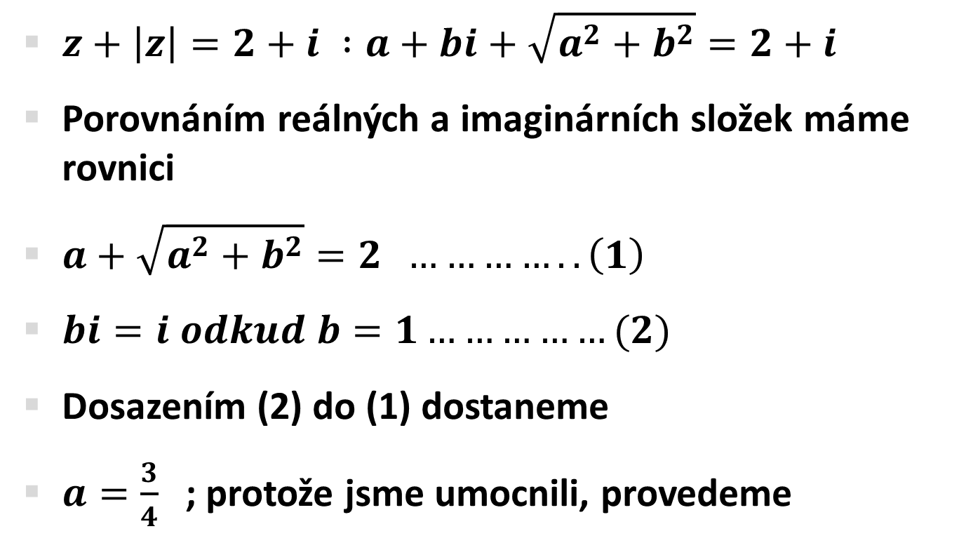
Příklad 2
$z+\left|z\right|=2+i :a+bi+\sqrt{a^{2}+b^{2}}=2+i$
Porovnáním reálných a imaginárních složek máme rovnici
$a+\sqrt{a^{2}+b^{2}}=2 …………..\left(1\right)$
$bi=i odkud b=1……………(2)$
Dosazením (2) do (1) dostaneme
$a=\frac{3}{4}$; protože jsme umocnili, provedeme

Slide 5
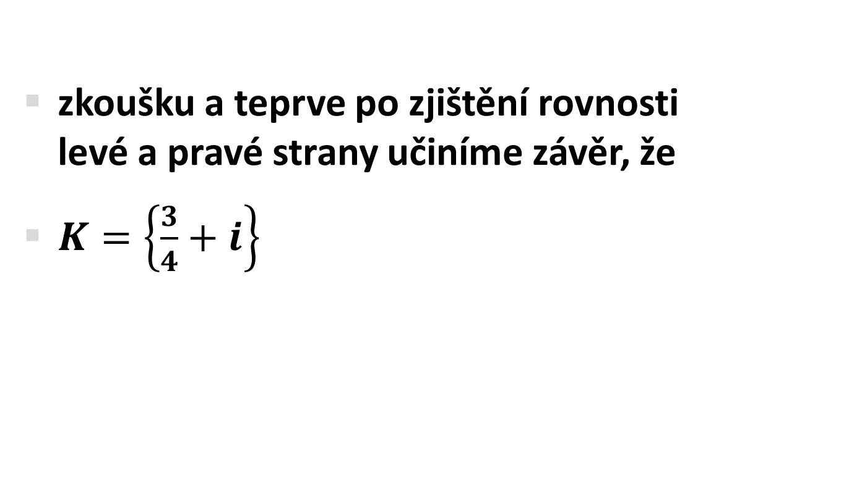
Příklad 2
zkoušku a teprve po zjištění rovnosti
levé a pravé strany učiníme závěr, že
$K=\left\{\frac{3}{4}+i\right\}$

Slide 6
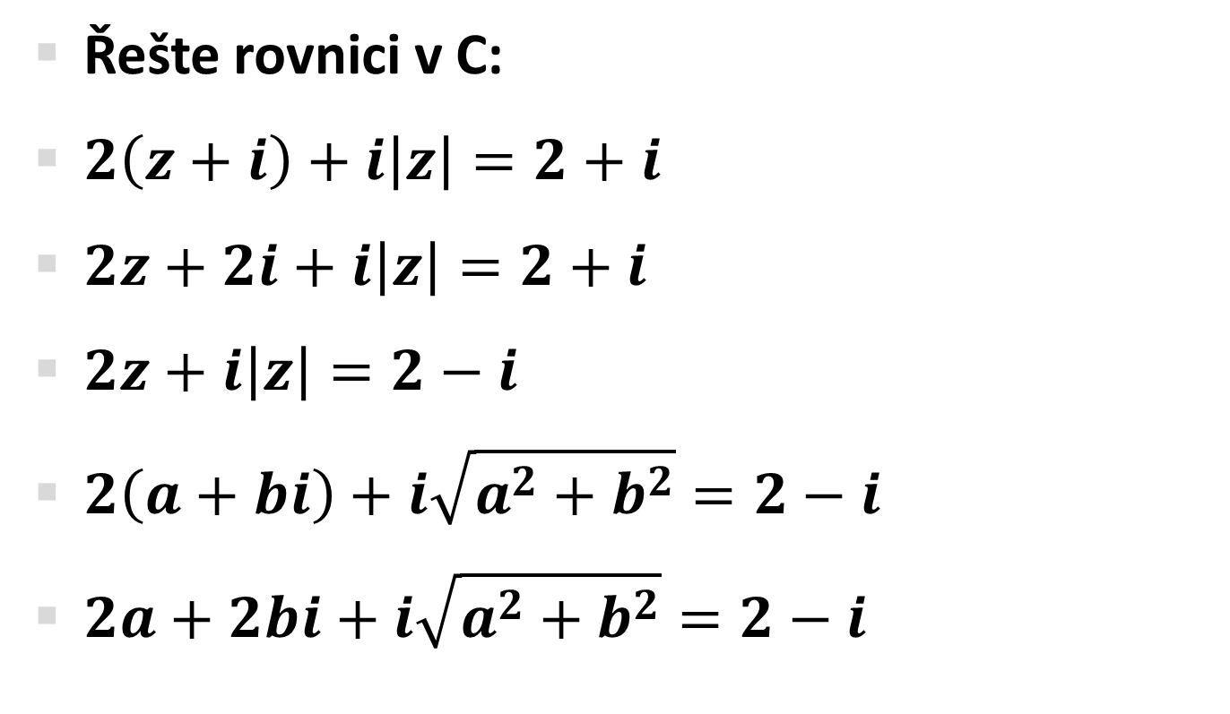
Příklad 3
Řešte rovnici v C:
$2\left(z+i\right)+i\left|z\right|=2+i$
$2z+2i+i\left|z\right|=2+i$
$2z+i\left|z\right|=2−i$
$2\left(a+bi\right)+i\sqrt{a^{2}+b^{2}}=2−i$
$2a+2bi+i\sqrt{a^{2}+b^{2}}=2−i$

Slide 7
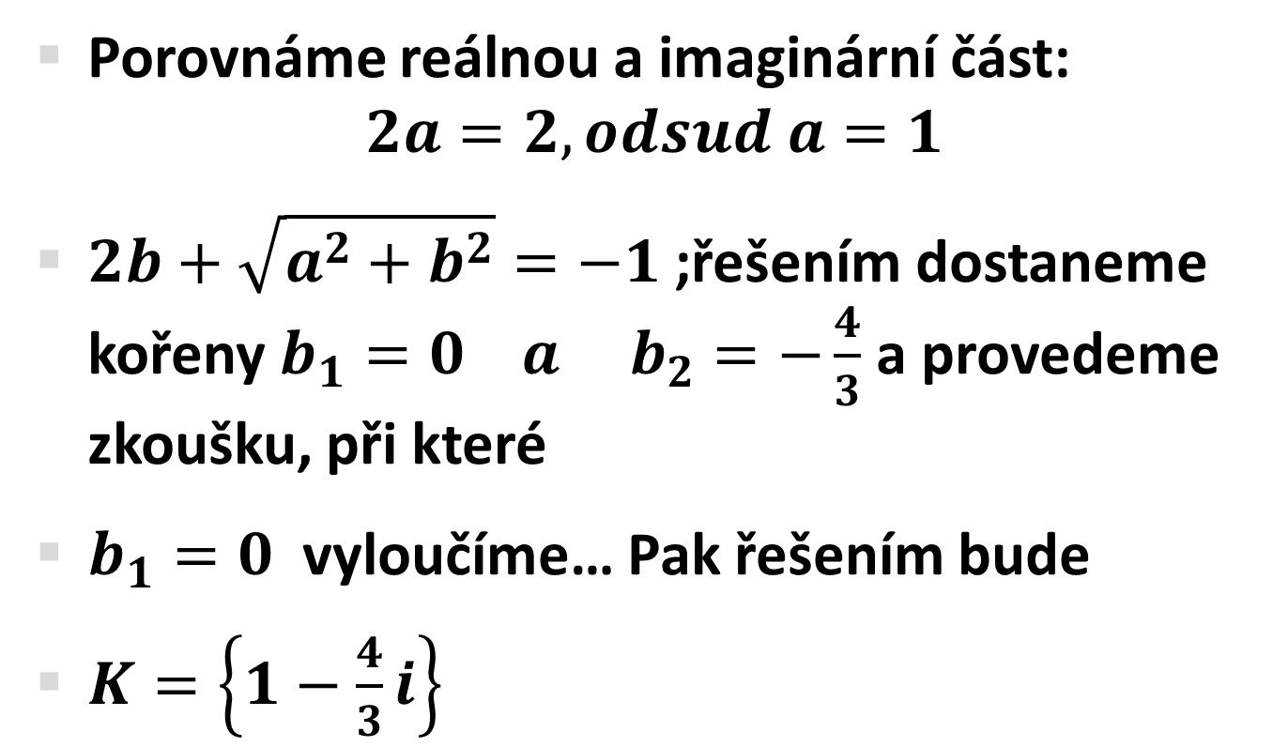
Příklad 3
Porovnáme reálnou a imaginární část:
$2a=2, odsud a=1$
$2b+\sqrt{a^{2}+b^{2}}=−1$ ;řešením dostaneme
kořeny $b_{1}=0 a b_{2}=−\frac{4}{3}$ a provedeme
zkoušku, při které
$b_{1}=0$ vyloučíme… Pak řešením bude
$K=\left\{1−\frac{4}{3}i\right\}$

Slide 8
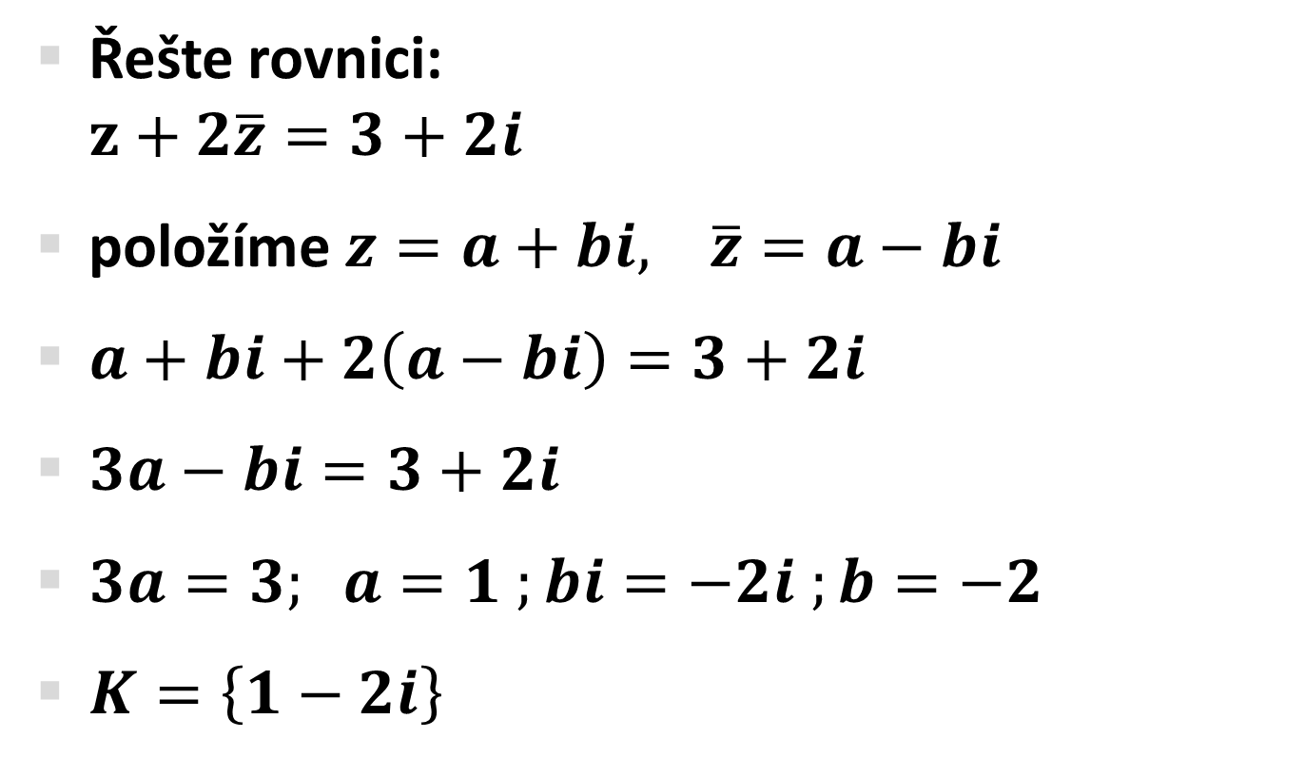
Příklad 4
Řešte rovnici:
$z+2\overline{z}=3+2i$
položíme $z=a+bi, \overline{z}=a−bi$
$a+bi+2\left(a−bi\right)=3+2i$
$3a−bi=3+2i$
$3a=3; a=1 ;bi=−2i ;b=−2$
$K=\left\{1−2i\right\}$

Slide 9
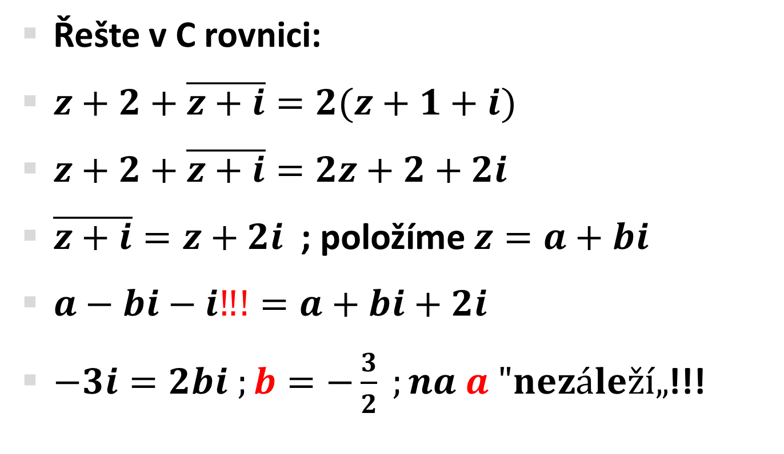
Příklad 5
Řešte v C rovnici:
$z+2+\overline{z+i}=2(z+1+i)$
$z+2+\overline{z+i}=2z+2+2i$
$\overline{z+i}=z+2i$; položíme $z=a+bi$
$a−bi−i‼!=a+bi+2i$
$−3i=2bi ;b=−\frac{3}{2} ;na a "nezáleží„$!!!

Slide 10
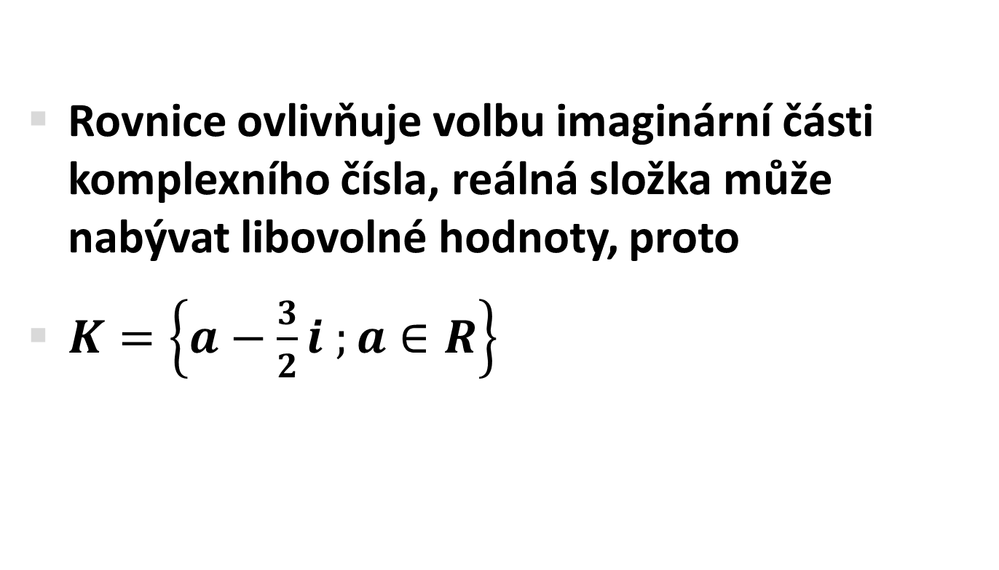
Příklad 5
Rovnice ovlivňuje volbu imaginární části
komplexního čísla, reálná složka může
nabývat libovolné hodnoty, proto
$K=\left\{a−\frac{3}{2}i ;a∈R\right\}$

Slide 11
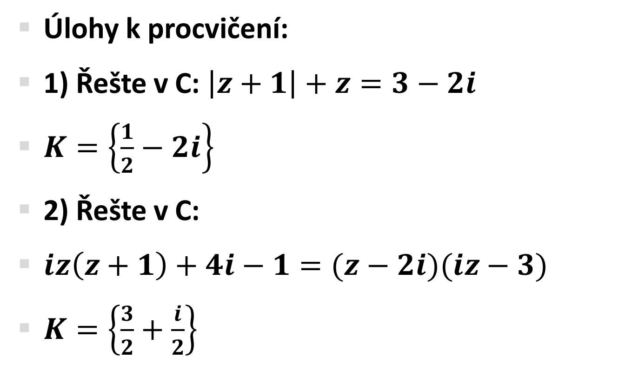
Příklad 6
Úlohy k procvičení:
1) Řešte v C: $\left|z+1\right|+z=3−2i$
$K=\left\{\frac{1}{2}−2i\right\}$
2) Řešte v C:
$iz\left(z+1\right)+4i−1=(z−2i)(iz−3)$
$K=\left\{\frac{3}{2}+\frac{i}{2}\right\}$

Slide 12
Děkuji za pozornost
Autor DUM : Mgr. Jan Bajnar

